Slide 1
Program 1
미지의 사나이
목적
교육프로그램에 늦게 참가한 사람에 대하여 동기부여를 하고 다른 참가자들과 쉽게 친해질 수 있도록 한다.
진행절차 및 방법
  늦게 참가한 사람을 교육장 중앙으로 오도록 한다.
  늦게 참가한 사람에게 본인의 간략한 프로필(예;이름,회사,부서,늦은 이유 등)을 소개토록 한다.
  미리 참가한 다른 사람들과 가위바위보를 하여 이길 경우 현금 500원을, 질 경우 현금 1,000원씩을 지급토록 한다.
  현금을 지급한 뒤, 서로 악수를 하고 인사하도록 한다.
프로그램 변형
  다른 참가자들에게 늦게 참가한 사람이 돈(또는 선물)을 준비했다고 설명하고, 제일 먼저 악수를 나누는 사람에게
  만 원을, 다음 사람부터는 1,000원씩 하향 감액하여 지급한다고 이야기한다.¹ (다른 참가자들은 서로 경쟁하여 악수를
  청할 것이다)
토의사항
  왜 우리는 새로운 사람을 접하는데 부담스러워하는가?
  다른 사람을 만날 때 생기는 ‘저항감’을 극복하기위한 좋은 방법은 없는가?
준비물
  현금 또는 상품
진행시간
  5분
☞ 1. 이때 현금 대신 번호표를
지급하고 교육종료후 교환가능
하다고 해도 무방함.

Slide 2
Program 2
초원의 하이에나
목적
동시에 부여된 여러 과제들을 해결하기 위하여 팀 업무 분배를 통한 효과적인 수행 방법을 습득한다.
진행절차 및 방법
  전체 교육참가자를 4팀 ~ 6팀으로 나눈다.
  한정된 시간내에 주어진 목표를 달성해야한다는 것을 주지시킨다.
  참가자들과 함께 수행 활동과 관련된 간단한 규칙을 만든다. ¹
  미리 준비한 첨부자료 2-1 를 배부하고, 20분 내에 모든 것을 찾아내야한다고 설명한다.
  수행이 끝나면 팀별 결과를 집계하고, 제일 많이 찾아낸 팀을 시상한다.
프로그램 변형
  미리 준비한 첨부자료 2-1 대신에 교육참가자들 스스로 리스트를 만들어 사용해도 무방하다.
  팀별 리스트 작성 방법
  A팀은 B팀이 수행해야할 리스트를 만들고, B팀은 C팀이 수행해야할 리스트를 만들고… 식으로 List-Up함.
  각 팀의 리스트는 전체 토의를 통하여 확정한다. 이때 리스트를 제작한 팀과 그것을 수행해야할 팀은 토의에서
  발언권을 제한하는 것이 좋다.
  리스트를 만들 때 주의할 점은 첫째, 가급적 팀웍을 통하여 찾아낼 수 있는 Item에 한하여 허용하며, 둘째, 교육현장
  내에서 찾기가 불가능한 Item²은 제거한다.)
토의사항
  과제를 수행하기 위하여 팀내 맨파워를 어떻게 활용하였는가?
  성공적으로 Item을 찾아내었을때 사용한 방법은?
  참가자가 팀내 중요한 과제를 부여받았을 경우 어떻게 조직화하여 해결하였는가?
준비물
  첨부자료 2-1
  소정의 상품
진행시간
  60분 ( + α)
☞ 1. 예를 들면, 연수원 내에서만
활동을 한다, 다른 팀의 활동을
방해하면 안된다, 수행 활동 중
담배를 피우면 안된다… 등등
☞ 2. 예를 들면, 겨울인데도 불구하고
봄에 피는 꽃잎을 구하라든지,
1850년대 우표를 구하라 등.

Slide 3
※ 첨부자료 2-1 (Hand-Out)
■ A팀 Mission ----------------------------------------
■ B팀 Mission ----------------------------------------
주어진 시간 내에 아래 Item을 모두 찾으시오.
주어진 시간 내에 아래 Item을 모두 찾으시오.
1981년 제작 100원짜리 동전
네잎 클로버
보라색 빛깔의 꽃잎
살아있는 개미
2001년 12월이 유효기간인 신용카드
1985년 제작 500원짜리 동전
검은색 빛깔의 꽃잎
살아있는 파리
미아찾기 신문광고
로열스트레이트플러쉬 트럼프
■ C팀 Mission ---------------------------------------
■ D팀 Mission ---------------------------------------
주어진 시간 내에 아래 Item을 모두 찾으시오.
주어진 시간 내에 아래 Item을 모두 찾으시오.
빳빳한 5000원짜리 지폐
팀원들의 머리칼 묶음 (1줄로 묶여져있는 상태)
자줏빛 빛깔의 꽃잎
살아있는 거미
붉은색깔 양말
오토바이 면허증
립스틱 찍힌 부드러운 티슈
갈색 꽃잎
3.8광땡 화투
윤동주 시 한 편
■ E팀 Mission ----------------------------------------
■ F팀 Mission ----------------------------------------
주어진 시간 내에 아래 Item을 모두 찾으시오.
주어진 시간 내에 아래 Item을 모두 찾으시오.
검은 숯
모두가 웃으며 찍은 가족사진
연보라색 빛깔의 꽃잎
올 나간 스타킹
2005년 12월이 유효기간인 신용카드
푸른 빛의 선글라스
팀 전원의 전화번호가 입력된 핸드폰 6개
본 교육과정 외 다른 교육프로그램 교재 1권
푸른 솔잎
향기나는 편지지

Slide 4
Program 3
카드 뒤집기
목적
처음 만난 참가자들간 서로의 이름 및 첫 인상을 쉽게 기억할 수 있도록 한다.
진행절차 및 방법
  팀당 교육참가자를 5명~6명으로 구성한다.
  팀리더에게 미리 준비한 첨부자료 3-1 를 배부하고 별도의 지시가 있을 때까지 내용을 볼 수 없도록 한다.
  팀리더에게 참가자의 순번을 정하도록 한다.
  책상 위에 이미 배부한 자료(카드)를 무작위로 흩뜨려놓으라고 지시한다.¹
  참가자 순번대로 간단한 본인의 프로필(회사,부서,이름 등)을 발표하게 하고, 책상 위의 카드를 무작위로 선택하여
  카드 지시문에 대답하도록 지시한다. 이때 카드는 팀의 모든 참가자들이 볼 수 있도록 책상 중앙에 놓는다.
  팀별 발표가 모두 끝나면 각 팀 리더에게 자신의 팀원들을 전체 참가자에게 소개하도록 한다.²
프로그램 변형
  카드를 개인당 두 장씩 배부하여 내용을 읽게한다.
  본인이 가진 두 장의 카드 중 발표하고 싶은 내용이 기록되어있는 카드를 고르게 하고 나머지 카드는 테이블 중앙에
  놓는다. (내용을 볼 수 없도록 뒷 면을 위로 향하게 하여야 함)
  두 장의 카드를 모두 버리고 싶은 참가자만이 다른 참가자들이 버린 카드를 활용할 수 있다고 설명한다.
토의사항
  자신에 대한 중요한 사항들을 다른 사람들에게 충분히 알렸다고 생각하는가?
  사람들의 첫 인상이 어떻게 결정되는가?
준비물
  첨부자료 3-1
진행시간
  50분 (전체 참가자 인원 수에 따라 변동 가능)
☞ 1. 카드는 내용을 볼 수 없도록
뒷 면을 위로 향하게 하여야함
☞ 2. 이때 Source는 카드 지시문에
대한 대답을 활용토록 함.

Slide 5
※ 첨부자료 3-1 (Hand-Out)
최근 경험한 일
중 가장 기쁜일
은 무엇입니까?
가정과 회사일
중 어느 부분을
더 중요하게
생각하십니까?
당신의 아들
(또는 딸)이
본드를 흡입하고
있는 것을 발견
했습니다.
어떻게 하시겠
습니까?
당신의 책임이
아닌 부분에
대하여 상사는
호되게 호통을
치고있습니다.
당신은 어떻게
하시겠습니까?
매일 지각하는
당신의 부하를
어떻게 지도하
겠습니까?
당신의 실수로
배우자가 아닌
사람을 임신시
켰습니다.
부인에게 어떻게
설명하겠습니까?
최근 경험한 일
중 가장 슬픈일
은 무엇입니까?
최근 논란이
되고있는 동성애
에 대한 당신의
견해는?
무인도에 꼭 가
져가야할 3가지
를 고르라고
한다면?
Vision이란 개념
은 무엇이고
당신의 비전은
무엇입니까?
어려서부터
진정으로 당신이
하고싶었던 일이
있었다면…?
정보통신의 발달
이 당신의 생활
에 직접적으로
끼친 영향이
있다면…?
최근 경험한 일
중 가장 감동
받은 일은 무엇
입니까?
당신이 사장이
라면 본 교육과정
에 참석한 참가
자들에게 무슨
바람을 갖겠습
니까?
내가 만약 여자
(남자)라면
지금 가장 먼저
하고싶은 일은?
회사에서 당신을
우수사원으로
선발하였고,부상
으로 500만원
과 1달의 유급
휴가를 주었다면
당신은?
최근 당신이
포복졸도할만큼
웃었던 유머가
있다면 소개를
해주십시오.
당신의 가장 중요
한 가치는 무엇
입니까?
(예;양심,진리…)
최근 경험한 일
중 가장 억울한
일이 있다면
무엇입니까?
동서고금을 막론
하고 당신이 가장
만나고 싶은
사람은?
또 그 이유는?
지하철에서 구걸
하는 장님이 당신
에게 손을 내밀었
습니다.
어떻게 하시겠습
니까?
지금 유서를 작성
하라고 한다면
어떤 내용으로
구성하겠습니까?
아내의 생일입니
다. 퇴근 후 무슨
스케쥴과 선물로
아내를 즐겁게
해줄 수 있습니
까?
지금까지 살아
오면서 가장
창피스러웠던
일은?

Slide 6

Program 4
초능력자
목적
참가자가 교육 진행자(또는 강사)에게 쉽게 주의를 집중할 수 있도록 한다 .
진행절차 및 방법
  진행자(또는 강사)가 초능력을 보여주겠다고 참가자에게 공지한다.
  교육참가자 중 지원자 1명만 나와달라고 부탁한다.
  지원자에게 플립챠트(또는 A4 용지)에 0을 제외한 3자리 숫자(ABC)를 기재하라고 한다¹.
  이때 진행자(또는 강사)는 그 숫자를 볼 수없는 위치에 있어야 한다.
  3자리 숫자를 거꾸로 바꾸어 기재토록 한다. (CBA)
  ABC와 CBA를 비교하여 큰 숫자값에서 작은 숫자값을 빼라고 한다.
  → CBA가 크다고 가정하면, CBA-ABC=αβγ
  αβγ를 거꾸로 바꾸어 기재토록 한다. (γβα)
  αβγ와 γβα를 더하라고 한다.
  진행자는 더한 결과값이 1089라고 참가자들에게 이야기하고 맞는지 확인한다. ²
  [예시]
준비물
  플립챠트 또는 A4용지
진행시간
  3분
☞ 1. 이때 3자리 숫자는 각각 다른
숫자로 이루어져야 함
즉, 576,859,546 등으로 기재
토록 하며, 323,595 등은 안됨.
☞ 2. 이때 결과값은 항상 1089임.
853
853
358
853
- 358
495
495
+ 594
1089

Slide 7
Program 5
숫자암호 추리
목적
교육 중 Break-Time이 끝나고 참가자가 정시에 교육과정을 시작할 수 있도록 유도한다 .
진행절차 및 방법
  정시에 교육장에 착석한 사람만 첨부자료 5-1 자료를 제공한다.
  10분 이내에 숫자암호를 풀어야 한다고 설명한다.
  늦게 입실한 사람은 자료제공을 받지못하며, 이미 문제 풀이를 시작한 참가자를 도울 수만 있다고 공지한다.
  (팀이 구성되어있을 경우) 팀 당 한 사람씩 지적하여 발표하게 한다.
  5-2 해답 자료를 OHP로 보여준 후, 9개의 문제 중 가장 많이 맞춘 참가자에게 축하의 인사(상품증정)를 한다.
  (다음 교육 시작 시간이 1시라고 가정하고) 늦게 입실한 사람들을 대상으로 5-3 자료를 OHP로 보여주며 ¹
  ‘1시에 교육이 시작되는데 너무 늦게 입실하였다’고 피드백한다.
준비물
  5-1 , 5-2 , 5-3 자료
진행시간
  5분
☞ 1. OHP로 보여줄 때, 한 번에 보여
주는 것 보다는 한 항목씩 보여
주는 것이 효과적임.

Slide 8
※ 첨부자료 5-1 (Hand-Out)
아래 문제는 여러분들의 IQ나 수리능력을 테스트하는 것이 아닙니다.
단지 여러분들의 재치를 측정하기 위한 것이오니 편한 마음으로 풀어주시기 바랍니다.
Example ]
● 21 = 한 수 [해답] 21 = 한글 자모음의 개수
1. 24 = 하 간
2. 9 = 야 수
3. 28 = 장 수
4. 4 = 자 수
5. 10 = 발 수
6. 1,000 = 아 트
7. 18 = 태 수
8. 6 = 대 수
9. 7 = 행 자
10. 1 = 교 간

Slide 9
※ 첨부자료 5-2 (T/P자료)
1. 24 = 하루의 총 시간
2. 9 = 야구 1팀의 구성원(팀원)수
3. 28 = 장기알 갯수
4. 4 = 자동차 바퀴수
5. 10 = 발가락 갯수
6. 1,000 = 아라비안나이트
7. 18 = 태극기 8괘의 막대기수
8. 6 = 대륙의 갯수
9. 7 = 행운의 숫자

Slide 10
※ 첨부자료 5-3 (T/P자료)
1 = 교육시작시간

Slide 11
Program 6
퍼즐 맞추기
목적
교육참가자들끼리 Skinship을 통하여 쉽게 친근감을 느낄 수 있도록 한다.
진행절차 및 방법
  참가자를 한 그룹당 9~10명씩 여러 그룹으로 나눈다.
  그룹의 수와 동일하게 그림 퍼즐(첨부자료 6-2)을 준비한다.
  그룹 당 퍼즐 한 세트씩 배부한다.
  완성된 퍼즐의 이미지(첨부자료 6-1)를 OHP로 보여준다.
  그룹별로 퍼즐을 찾아 맞추도록한다.
  가장 빨리 퍼즐을 맞춘 그룹의 참가자들에게 시상을 한다.
프로그램 변형
  그룹별 퍼즐 세트를 모두 섞어서 참가자에게 한 조각씩 나누어준다.
  각 세트당 완성된 퍼즐의 이미지를 OHP로 보여주고 그룹별로 퍼즐 세트를 할당한다.
  그룹별로 퍼즐을 완성하기위해서는 타 그룹과 커뮤니케이션을 실시하여 완성하여야한다고 설명한다.
  가장 빨리 퍼즐을 맞춘 그룹의 참가자들에게 시상을 한다.
준비물
  6-1, 6-2 자료 ¹
진행시간
  20분
☞ 1. 회사의 로고나 경영방침, 사장의
사진 등을 미리 입수하여 퍼즐로
만들어 사용하여도 좋음.

Slide 12
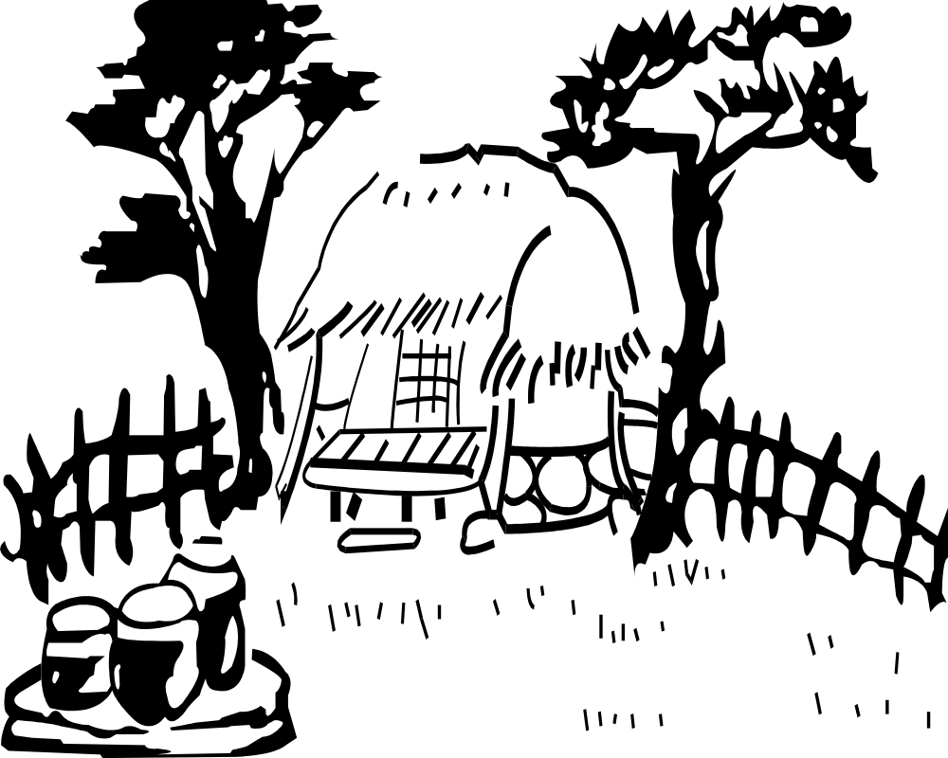
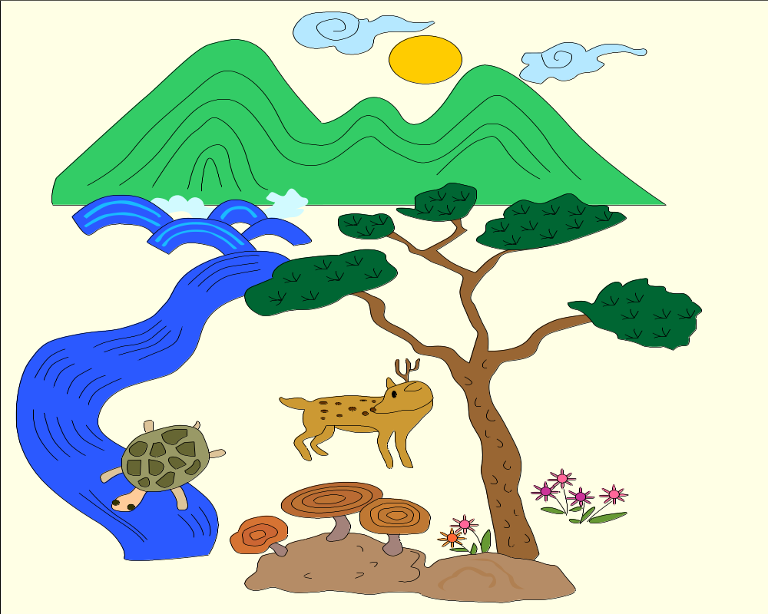
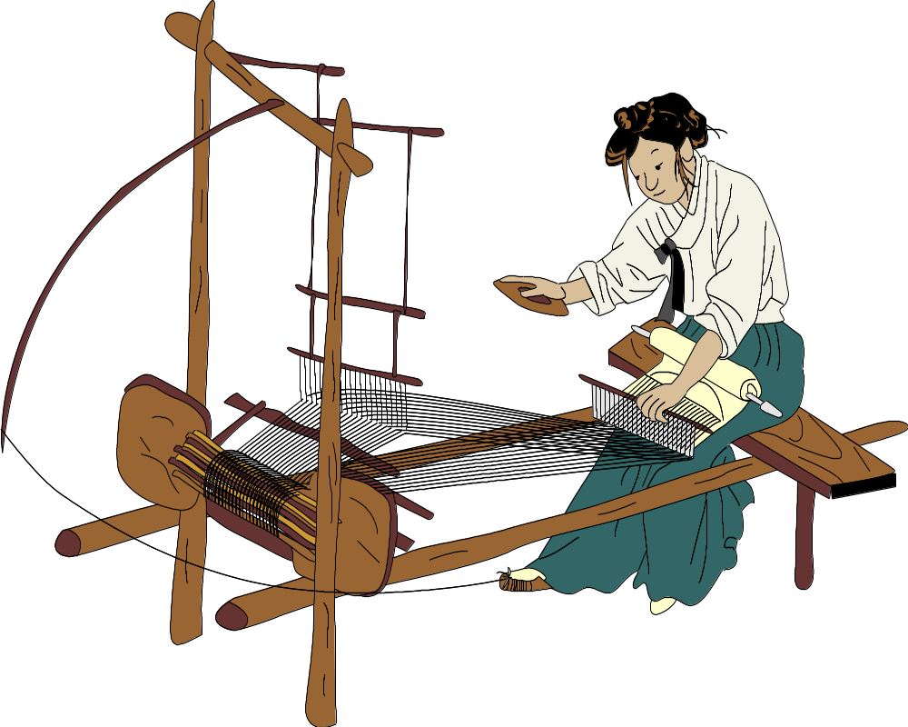


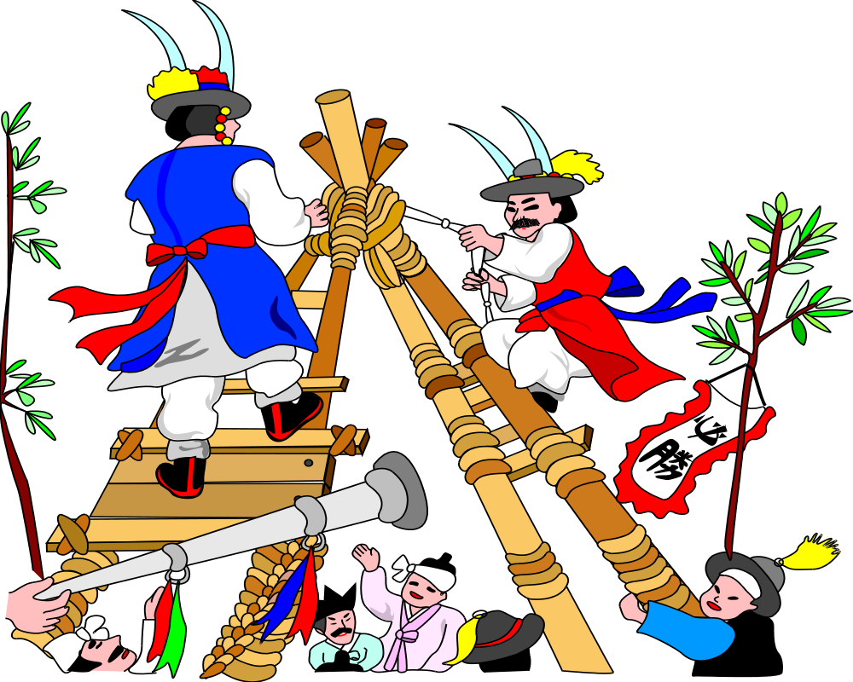
※ 첨부자료 6-1 (T/P 자료)
A
그
룹
B
그
룹
C
그
룹
D
그
룹
E
그
룹
F
그
룹

Slide 13
※ 첨부자료 6-2 (Hand-Out)
A그룹

Slide 14
※ 첨부자료 6-2 (Hand-Out)
B그룹

Slide 15
※ 첨부자료 6-2 (Hand-Out)
C그룹

Slide 16
※ 첨부자료 6-2 (Hand-Out)
D그룹

Slide 17
※ 첨부자료 6-2 (Hand-Out)
E그룹

Slide 18
※ 첨부자료 6-2 (Hand-Out)
F그룹

Slide 19
Program 7
구인광고
목적
처음 만난 참가자들간 서로의 이름 및 첫 인상을 쉽게 기억할 수 있도록 한다.
진행절차 및 방법
  참가자에게 첨부자료 7-1을 배부한다.
  구인광고(첨부자료 7-1)를 통해 해당 조건에 맞는 사람을 구해야한다고 참가자에게 설명한다.
  해당 조건은 모두 5가지 항목으로 구성되어있으며, 한 항목당 20점 만점의 점수가 주어진다. (전체 100점 만점)
  7분내에 해당 조건을 구비한 사람을 찾아내야하며 , 찾지 못했을 경우 제일 점수가 높은 참가자가 Winner임.
  Winner에게는 별도의 간단한 시상품을 수여하고, 해당 조건 구비자도 함께 불러내어 해당 조건이 무엇이었는지에 대해
  다른 참가자들에게 발표토록 한다. ¹
준비물
  7-1 , 간단한 시상품
진행시간
  10분
☞ 1. 실제로 이런 사람을 구인(채용)
하면 안되죠…하는 식으로
웃음을 유도함.

Slide 20
※ 첨부자료 7-1 (Hand-Out)
사원모집
사원모집
당사는 금번 사업확장과 더불어 아래와 같은 조건을
보유한 사원을 특채코자하오니 많은 지원바랍니다.
당사는 금번 사업확장과 더불어 아래와 같은 조건을
보유한 사원을 특채코자하오니 많은 지원바랍니다.
1. 몸무게 85Kg 이상인 자
2. 고향이 지방(시골) 출신자
3. 안경을 착용한 자
4. 기혼자.
5. 3년이상 업무 경력이 있는 자.
1. 몸무게 50Kg 이하인 자
2. 서울 말을 쓰는 자
3. 기독교를 종교로 가진 자
4. 미혼자.
5. 1년이하 회사 경력이 있는 자.
사원모집
사원모집
당사는 금번 사업확장과 더불어 아래와 같은 조건을
보유한 사원을 특채코자하오니 많은 지원바랍니다.
당사는 금번 사업확장과 더불어 아래와 같은 조건을
보유한 사원을 특채코자하오니 많은 지원바랍니다.
1. 주민등록번호의 맨 뒷자리 수가 소수인 자
2. 교육훈련프로그램에 참석경험이 있는 자
3. 지갑에 5만원 이상이 있는 자
4. 양말이 검은색인 자
5. 눈이 쌍커풀인 자
1. 주민등록번호의 맨 뒷자리 수가 짝수인 자
2. 교육훈련프로그램에 참석경험이 있는 자
3. 지갑에 1만원 이하가 있는 자
4. 와이셔츠 색깔이 하얀색인 자
5. 짝 눈인 자
사원모집
사원모집
당사는 금번 사업확장과 더불어 아래와 같은 조건을
보유한 사원을 특채코자하오니 많은 지원바랍니다.
당사는 금번 사업확장과 더불어 아래와 같은 조건을
보유한 사원을 특채코자하오니 많은 지원바랍니다.
1. 머리털이 별로 없는 자
2. 넥타이 모양이 줄무늬인 자
3. 운전면허증 보유자
4. 기혼자
5. 반지를 착용한 자
1. 양말을 짝짝이로 신는 자
2. 감기에 걸린 자
3. 흡연자
4. 핸드폰을 목걸이로 걸고 다니는 자
5. 미혼자
사원모집
사원모집
당사는 금번 사업확장과 더불어 아래와 같은 조건을
보유한 사원을 특채코자하오니 많은 지원바랍니다.
당사는 금번 사업확장과 더불어 아래와 같은 조건을
보유한 사원을 특채코자하오니 많은 지원바랍니다.
1. 아이가 하나 이상인 자
2. 소형 차량 보유자
3. 교육프로그램에 늦지않게 도착한 자
4. 키가 170Cm 이상인 자
5. 손톱이 긴 자
1. 결혼반지를 아직까지 끼고다니는 자
2. 신용카드 번호 중 0이 3번 나오는 자
3. 명함을 가지고 다니는 자
4. 금테 안경을 착용한 자
5. 비흡연자

Slide 21
Program 8
나의 취향
목적
교육과정 시작 전에 참가자들에게 간단한 자기소개를 할 수 있도록 한다.
진행절차 및 방법
  참가자들에게 첨부자료 8-1을 배부한다.
  주어진 문항에 너무 깊이 생각하지 말고 부담없이 평소의 본인 생각이나 경향을 기재하라고 설명한다.
  문항 설명 및 답안 예시
  ▶ 1번문항 : 당신이 가장 좋아하는 음악 쟝르 ¹를 기입하고 그것을 대표할만한 단어 2가지를 기재하시오.
  → 랩송 , 빠름 , 신세대
  ▶ 2번문항 : 당신이 가장 좋아하는 연예인 이름을 기입하고 그 연예인을 대표할만한 단어 2가지를 기재하시오.
  → 최○암 , 편안함 , 유머
  ▶ 3번문항 : 당신이 가장 좋아하는 지명 (나라나 도시 이름)을 기입하고 그것을 대표할만한 단어 2가지를 기재하시오.
  → 서울 , 복잡함 , 많은 사람
  답안작성시 유의할 점은 본인이 가장 좋아하는 것과 그것을 대표할만한 단어 2가지가 서로 연관성이 있어야하며,
  다른 참가자들이 들었을 때 본인의 성격을 대략적으로 유추해낼 수 있어야 한다는 점이라는 것을 설명한다.
  참가자들에게 본인의 간략한 프로필 소개와 첨부자료의 기재내용을 발표하게 한다.
프로그램 변형
  단어 2가지 대신에 그림으로 표현하여도 좋다.
토의사항
  단어 2가지로 그 사람의 성격을 평가할 수 있었는가?
  제한된 정보만을 가지고 사람을 평가할 때 어떠한 오류를 범할 수 있는가?
준비물
  8-1
진행시간
  30분
☞ 1. 당신이 가장 좋아하는…
색깔, 동물, 계절, 음식,
숫자, 도형, 알파벳, 한글자음
등등으로 문항을 구성해도 좋음

Slide 22
※ 첨부자료 8-1 (Hand-Out)
나의 취향
아래 질문을 읽고 답하시오. 단, 각각의 답안은 서로 연관성이 있어야 합니다.
1. 당신이 가장 좋아하는 음악쟝르는 ? ( )
또, 그 음악쟝르를 대표할 수 있는 단어를 2가지만 기재한다면…
1)
2)
2. 당신이 가장 좋아하는 연예인은 ? ( )
또, 그 연예인을 대표할만한 단어를 2가지만 기재한다면…
1)
2)
3. 당신이 가장 좋아하는 지명은 ? ( )
또, 그 지명을 대표할만한 단어를 2가지만 기재한다면…
1)
2)

Slide 23

Program 9
QzQz
목적
교육과정 시작 전에 참가자들을 교육과정에 몰입할 수 있도록 한다.
진행절차 및 방법
  참가자들에게 첨부자료 9-1를 OHP로 보여준다.
  주어진 문항에 너무 깊이 생각하지 말고 부담없이 읽고 발표하라고 설명한다. (또는 무작위로 발표자 선정)
프로그램 변형
  권말 부록 Tip 중 QzQz 유머100선을 활용하여 문항 개발을 하여도 좋음
준비물
  9-1
진행시간
  10분

Slide 24
※ 첨부자료 9-1 (T/P 자료)
곤충을 세 부분으로 나누면… ( )( )( ).
체조 경기에는 ( )( )( )( )가 있다.
삶은 달걀을 영어로 하면 ( )( )( )이다.
찐 달걀은 ( )을 치며 먹어야한다.
서울에서 시세가 싼 동네는 ( ),( )이며,
가장 싼 곳은 ( )이다.
관공서에서 가장 이름이 난 사람은 ( )( )( )이다.
젖소에게 4개있고 여자에게 2개있는 것은 ( )( )이다.

Slide 25
※ 첨부자료 9-2 (T/P 자료)
곤충을 세 부분으로 나누면… (죽)(는)(다).
체조 경기에는 (여)(러)(가)(지)가 있다.
삶은 달걀을 영어로 하면 (Life)(is)(egg)이다.
찐 달걀은 (가슴)을 치며 먹어야한다.
서울에서 시세가 싼 동네는 (일원동),(삼전동)이며,
가장 싼 곳은 (노원구)이다.
관공서에서 가장 이름이 난 사람은 (홍)(길)(동)이다.
젖소에게 4개있고 여자에게 2개있는 것은 (다)(리)이다.

Slide 26
Program 10
아인쉬타인의 마지막 문제
목적
참가자들의 원활한 정보 공유를 유도하여 쉽게 친근해질 수 있도록 한다.
진행절차 및 방법
  참가자들을 5~6명씩 Grouping을 한다.
  참가자들에게 첨부자료 10-1(Hand-Out)을 배부한다.
  주어진 카드를 팀내 다른 사람에게 보여줘서는 안된다고 일러둔다.
  팀리더를 선출한다.
  다른 사람에게 카드 내용을 공개할 수 있는 기회는 1사람당 1번뿐이라고 설명한다.
  오직 팀리더만이 전체 내용을 노트에 정리할 수 있으며, 공개되는 내용을 팀토의를 통하여 해답을 유도하도록 한다.
  주어진 시간 내에 답을 찾는 팀이 승리하며 소정의 기념품을 증정한다.
토의사항
  전체 토의가 활발하게 이루어졌는가? 그렇지않았다면 그 원인은 무엇인가?
  정보의 수집,분류,분석이 제대로 이루어졌는가?
  인터넷, 이메일 등 많은 정보가 쏟아지고있는 정보화시대에 현대인들은 자신에게 필요한 정보를 어떻게 찾아내야
  하는가?
준비물
  10-1, 10-2
진행시간
  60분

Slide 27
※ 첨부자료 10-1 (Hand-Out 자료)
본 퀴즈는 아인슈타인이 생전에 직접 출제한 문제로 전세계 인구의 98%는 풀 수 없다고 단언하였다.
자, 과연 누가 2%의 범위에 들 수 있을까?
문제 > 팀원 각자에게 배부된 카드의 내용을 종합하여 ‘금붕어를 기르는 사람’을 알아내시오.
단, 팀원들은 1번씩 정보를 발표할 수 있으며, 오직 팀 리더만이 전체 상황을 노트할 수 있습니다.
5채의 각각
다른 색깔의
집이 있다.
각 집주인들은 각각
다른 종류의 음료수를
마시고, 다른 종류의
담배를 피우고, 다른
종류의 애완동물을
기른다.
스웨덴인은
개를 기른다
덴마크인은
홍차를 마신다.
녹색집은
흰색집 왼쪽에
위치해 있다
녹색집 사람은
커피를 마신다
각 집에는
각각 다른 국적의
사람이 산다
블렌드(Blend)담배를
피우는 사람은
물을 마시는
사람 옆집에 산다.
독일인은
프린스(Prince)담배를
피운다.
노르웨이인은
파란색집
옆집에 산다.
한국인은
여행다닐 때
검은색 가방을
들고 다닌다.
풀몰(Pall mall)담배를
피우는 사람은
새를 기른다
영국인은
빨간색 집에 산다
개의 이름은
썰렁이이다.
악어는
두 개의 어금니가
빠져있다.
고양이 종류는
하얀 페르시아
고양이다.
맥주집의 옆집은
단란주점이다.
노란색 집 사람은
던힐(Dunhill)담배를
피운다.
노르웨이인은
첫번째 집에 산다.
말을 기르는 사람은
던힐(Dunhill)담배를
피우는 사람
옆집에 산다.
담배와 맥주를
함께 하는 사람은
간이 나쁠 가능성이
높다.
블렌드(Blend)담배를
피우는 사람은
고양이를 기르는
사람 옆집에 산다.
블루매스터
(Blue Master)
담배를 피우는 사람은
맥주를 마신다.
한가운데 사는
사람은
우유를 마신다

Slide 28
※ 첨부자료 10-2 ( T/P 자료)
정답은 "독일인"입니다.
해설>
노르웨이
덴마크
영국
독일
스웨덴
노란집
파란집
빨간집
녹색집
흰색집
물
홍차
우유
커피
맥주
던힐
블랜드
풀몰
프린스
블루매스터
고양이
말
새
금붕어
개

Slide 29
Program 11
공동그림
목적
참가자들에게 Group Thinking의 중요성을 깨닫게 한다.
진행절차 및 방법
  전체 참가자를 1팀당 5~6명 단위로 나눈다.
  각 팀에서 가장 나이가 많은 연장자를 선출하여 배심원으로 임명하고, 뒷편 좌석에 따로 앉게 한다. ¹
  모든 참가자에게 첨부자료 11-1을 OHP로 보여준다.
  첨부자료 11-1를 각 팀에 나누어주고, 팀원 한 사람씩 할당받은 그림을 완성하라고 지시한다.(5분정도)
  그림을 완성한 팀부터 발표하는데, 완성된 그림에 대해 팀원들이 Story를 만들어 이어나가도록 한다.
  배심원들에게 각 팀의 Story 구성 및 완성도에 대해 1~9점의 점수를 매기도록 한다.
  가장 높은 점수를 얻은 팀에게 준비한 선물을 증정한다.
프로그램 변형
  첨부자료 11-1 대신에 A4용지를 나누어주고, 아무거나 자신이 그리고 싶은 그림을 그리라고해도 무방함.
준비물
  11-1 , OHP, 간단한 선물
진행시간
  30분
☞ 1. 배심원들도 한 팀을 이루어
그림을 그리게 하고, 전체 팀
발표 및 평가가 끝난 뒤, 별도로
발표를 하게함.
이때 평가는 전체 참가자들의
의견으로 평가한다.

Slide 30
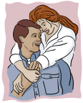



















※ 첨부자료 11-1 (T/P 자료,Hand-Out) - Hand-Out자료로 이용시 아래 그림을 확대하여 OHP로 인쇄해서 배포하는 것이 효과적임.
A팀
B팀
C팀
D팀

Slide 31
Program 12
만원짜리 지폐
목적
참가자들에게 팀웍의 중요성을 이해시키고 팀의 시너지 효과를 파악하게 한다.
진행절차 및 방법
  전체 참가자를 1팀당 5~6명 단위로 나눈다.
  참가자에게 만 원짜리 지폐를 보여주고 만 원짜리 지폐임을 식별할 수 있는 내용요소들을 가급적 많이 List-Up해야
  한다고 설명.
  예) 지폐안에 만 원이라고 한글로 씌어있음 / 세종대왕 초상화가 그려있음 / 색깔이 배춧잎 색깔임 등등
  먼저 개인적으로 List-Up하고, 첨부자료 12-1에 기재하라고 지시한다.
  개인적인 List가 완성되면 팀 토론을 통하여 팀 List를 작성하라고 한다.¹
  첨부자료 12-2에 개인적으로 List-Up한 개수를 기재하고, 개인 List 개수들에 대한 평균을 구하여 기재하라고 한다.
  개인적으로 가장 많이 List-Up한 사람과 팀 List 개수 가 가장 많은 팀을 각각 선발하여 소정의 기념품을 증정한다.
  개인 List 개수들에 대한 평균과 각 팀 List 개수들의 평균을 비교하여 개인 수행 결과와 팀의 수행 결과 차이에 대하여
  토론하라고 지시한다.
프로그램 변형
  만 원짜리 지폐대신에 100원짜리나 10원짜리 동전을 사용하여도 무방함.
토의사항
  팀웍의 Value에 대하여 어떻게 생각하는가?
  개인 수행 결과와 팀 수행 결과는 어떻게 차이가 나는가?
  팀의 시너지를 배가시키려면 어떻게 해야하는가?
준비물
  12-1, 12-2, 만 원짜리 지폐, OHP, 간단한 선물
진행시간
  30분
☞ 1. 이때 만 원짜리 지폐를 식별할 수
있는 내용요소인가에 대한 토론도
병행하여 그렇지않은 요소들은
List에서 제외하라고 설명.

Slide 32
※ 첨부자료 12-1 (Hand-Out)
■ 만 원짜리 지폐임을 증명할 수 있는 내용 요소(Characteristics)들을 아래에 List-Up하시오.
구분 | Characteristics
 | 개인 | 팀
앞면
뒷면
기타 요소

Slide 33
※ 첨부자료 12-2 (Hand-Out)
■ 개인 List 개수와 팀의 List 개수를 기재하고, 개인 List 개수의 평균을 구하여 기재하시오
구분 | A | B | C | D | E | F | 평균 | 팀 List 개수
앞면
뒷면
기타 요소

Slide 34
Program 13
Red & Blue Game
목적
조직의 신뢰감 구축 및 팀웍을 통한 의사결정 방법을 학습한다.
진행절차 및 방법
  전체 참가자를 1팀당 9~10명 단위로 나눈다.
  전체 팀의 번호를 부여하고(1팀,2팀…)하고, 첨부자료 13-2 중 A,B를 짝수 팀에, X,Y를 홀수 팀에 배부한다¹.
  참가자에게 첨부자료 13-1에 기재되어있는 Rule을 설명한다.
  팀 토론에 의한 의사결정을 강조하며 10회의 라운드를 실시한다.
  최종 점수가 높은 팀에게 소정의 기념품을 증정한다.
☞ 1. 이때 전체 팀의 개수를 짝수로
편성할 것.
- Rule -
10번의 Round에 걸쳐 실습을 하게 되는데,매 라운드마다 청팀은 A,B중에서 하나를
택하여 제시하여야 하고, 백팀은 X와 Y중에서 하나를 택하여야 한다. 매 라운드마다
각 팀이 얻게되는 점수는 아래 제시된 지불 점수표에 의거한다.
한 팀의 취득점수는 상대팀의 선택과 어떤 조합을 이루느냐에 따라서 결정됨을 쉽게
알 수 있다.
지불 점수표
AX : 양팀 모두 +10점씩
AY : 청팀은 -20점,백팀은 +20점
BX : 청팀은 +20점,백팀은 -20점
BY : 양팀 모두 -10점씩

Slide 35
Program 13
Red & Blue Game
프로그램 변형
  분위기가 점차 고조되면 5라운드는 점수를 2배로 책정한다던가, 8라운드 부터는 점수를 3배를 책정한다라는 멘트를
  하여 긴장을 유도한다.
  라운드 진행 도중 5라운드, 8라운드 등에서 청팀과 백팀의 ‘협상’의 기회를 별도로 부여하여도 좋음.
토의사항
  개인의 결정과 팀의 의사결정이 차이가 날 경우 당신은 어떻게 Communication하였는가?
  신뢰가 없는 조직의 특성에 대하여 서로 토론하라.
  신뢰로운 조직을 구축하려면 어떻게 해야하는가?
준비물
  13-1, 13-2, 플립챠트, OHP, 간단한 선물
진행시간
  60분

Slide 36
※ 첨부자료 13-1 (Hand-Out)
Red & Blue Game
지시문
10번의 Round에 걸쳐 실습을 하게 되는데, 매 라운드마다 청팀은 A,B중에서 하나를
택하여 제시하여야 하고, 백팀은 X와 Y중에서 하나를 택하여야 한다.
매 라운드마다 각 팀이 얻게되는 점수는 아래 제시된 지불점수표에 의거한다.
한 팀의 취득점수는 상대팀의 선택과 어떤 조합을 이루느냐에 따라서 결정됨을 쉽게
알 수 있다.
지불 점수표
AX : 양팀 모두 +10점씩
AY : 청팀은 -20점,백팀은 +20점
BX : 청팀은 +20점,백팀은 -20점
BY : 양팀 모두 -10점씩

Slide 37

※ 첨부자료 13-2 (T/P자료)
A
Red & Blue Game Sheet 1

Slide 38
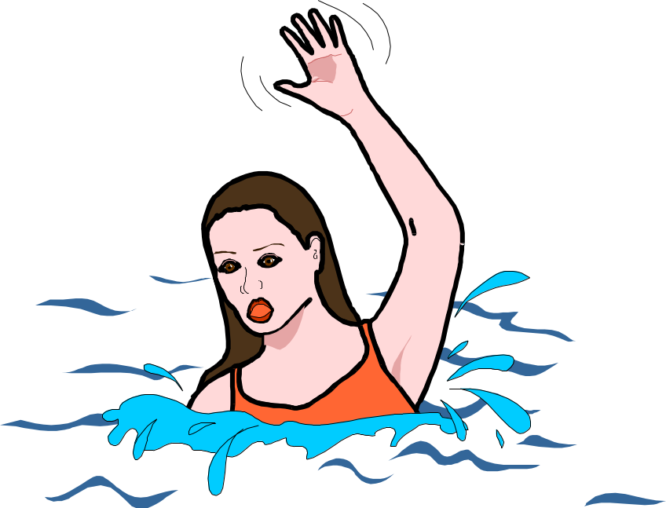
※ 첨부자료 13-2 (T/P자료)
B
Red & Blue Game Sheet 2

Slide 39
※ 첨부자료 13-2 (T/P자료)
X
Red & Blue Game Sheet 3

Slide 40
※ 첨부자료 13-2 (T/P자료)
Y
Red & Blue Game Sheet 4

Slide 41
Program 14
팀빌딩 고스톱 게임
목적
참가자들에게 의사결정 게임을 통한 팀웍의 향상을 도모한다.
진행절차 및 방법
  전체 참가자를 5~6명 단위로 하여 8개 팀으로 나눈다.( 참가자 수가 많을 경우 팀의 인원 수를 10여명까지 늘림)
  팀 리더를 선출한다.
  진행자는 본인을 Dealer라고 소개하고, 지금부터 고스톱 게임을 시작한다고 참가자에게 이야기한다.
  게임은 토너먼트로 진행되며, 팀당 3차례의 게임이 진행된다고 설명한다.(첨부자료 14-3. 토너먼트 진행표 참조)
  2팀당 첨부자료 14-1(고스톱 세트)을 나누어주되, 무작위로 섞어서 10장씩만 배부한다.¹
  첨부자료 14-2의 Game Roule을 설명한다.
  팀당 10장의 카드를 더 가져갈 수 있는데 , 우선 점수를 많이 내려면 어떤 카드를 더 가져와야하는지 팀별 토론을 통하여
  결정해서 Dealer에게 요청을 하여 원하는 5장을 가져가고, 나머지 5장은 무작위로 Dealer가 배부함.
  → 이때 팀별 선착순으로 먼저 요청한 팀에게 배부함. (늦게 의사결정을 할 경우 원하는 카드를 가져가지 못해서 손해를
  보겠죠…)
  우선 팀별로 점수를 체크하고, 팀 리더에게 점수 내역을 발표하게 한다.
  최종 승자에게 간단한 선물을 증정한다.
토의사항
  팀의 의사결정이 신속하고 합리적으로 수행되었는가?
  Discussion과정에서 팀웍을 저해하는 요소는 무엇이 있었는가?
  조직내부에서 팀의 의사결정이 늦거나 잘못 판단되어 결국 좋지않은 결과를 초래했던 사례가 있었는가?
준비물
  14-1, 14-2, 14-3, 간단한 선물, 플립챠트, OHP
진행시간
  30분
☞ 1. 물론 상대방 팀이 볼 수 없도록
카드가 뒤집혀진 상태에서 배부
해야겠죠.

Slide 42















































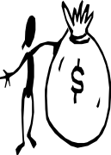
※ 첨부자료 14-1 (Hand-Out)
2 피
2 피
2 피
2 피
3 피

Slide 43
※ 첨부자료 14-2 (T/P 자료)
Game Rule
기본 점수 계산 방법
-. 열끗 다섯장=1점, 이후 열끗 한장 추가때마다 1점씩 증가
-. 띠 다섯장=1점, 이후 띠 한장 추가때마다 1점씩 증가
-. 피 열장=1점, 이후 피 한장 추가때마다 1점씩 증가, 쌍피는 피 두장으로 계산.
(게임에서 피의 갯수는 패에 기재되어있습니다)
-. 5광=15점
-. 4광=4점
-. 3광=3점(비광 제외, 비광이 포함된 3광=2점)
-. 고도리=5점
-. 홍단=3점
-. 청단=3점
-. 초단=3점
게임 법칙
-. 같은 패 3장이 들어왔을 경우, 최종점수의 2배로 계산함.
-. 같은 패 4장이 들어왔을 경우, 5점으로 계산.
-. 자기 팀이 피로 열 장 이상이어서 점수가 계산되고 상대방 팀은 피가 열 장이 안되는 경우,
소위 ‘피박’이 적용되어 자기 팀 최종점수의 2배로 계산함.
-. 열끗 일곱장일 경우 최종점수의 2배로 계산함.
-. 자기 팀이 5광~3광까지 광으로 점수가 계산되고 상대방 팀은 광이 하나도 없는 경우,
소위 ‘광박’이 적용되어 자기 팀 최종점수의 2배로 계산함.
-. 무승부일 경우, 게임을 다시 시작함.

Slide 44
※ 첨부자료 14-3 (T/P 자료)
토너먼트 대진표
( )팀
( )팀
( )팀
( )팀
( )팀
( )팀
( )팀
1팀
2팀
3팀
4팀
5팀
6팀
7팀
8팀
■ 게임에서 이긴 팀이 토너먼트를 계속할 때, 패한 팀끼리도 토너먼트를 계속하여 최종 서열을 나눈다.

Slide 45
Program 15
장님 기차
목적
참가자들에게 무언의 커뮤니케이션을 통한 팀웍의 향상을 도모한다.
진행절차 및 방법
  사전에 각팀의 리더를 선출한다.
  교육장의 책상과 의자를 모두 한 쪽으로 치우고, 사전에 준비한 빈 깡통을 곳곳에 배치한다.
  전체 참가자를 10명 단위로 하여 팀을 나누고, 2팀씩 게임을 시작한다고 설명한다.
  게임 방법은 교육장 입구에서 출구까지 팀원 전원이 안대를 착용한 채, 빈 깡통을 건드리지않고 안전하게 빠져나오는
  것이라고 설명한다.
  2팀씩 게임을 시작하되, 한 팀은 교육장 입구에서 출구까지, 다른 팀은 반대 출구에서 입구까지 루트를 각각 정하도록
  한다.
  이동은 리더의 손동작에 따라 맨 앞사람까지 전달되게 하여 이동하게되며, 진행하는 동안 말은 일체 할 수 없다고 설명
  한다.
  수신호는 사전에 팀의 의견을 종합하여 결정하되, 예를 들면…
  ☞ 등 한복판을 한 손으로 두드리면 앞으로 전진, 양쪽 어깨를 양 손으로 치면 빨리 가라는 신호, 한 손으로 머리를
  치면 앉으라는 신호, 어깨를 뒤로 잡아당기면 정지하라는 신호, 오른편 어깨를 두드리면 우측으로 가라, 왼편 어깨는
  좌측으로 가라, 오른쪽 엉덩이를 두드리면 오른쪽을 더듬고, 왼쪽 엉덩이를 두드리면 왼쪽을 더듬어 찾는다…등의
  약속을 정한다.
  게임이 시작되면 팀원들에게 안대를 착용하게 하고, 일렬 종대로 서서 앞사람 어깨에 두 손을 얹으라고 지시한다.
  리더는 안대를 착용하지않으며 맨 뒤에 배치된다.
  먼저 시작하는 2팀을 제외한 나머지 팀은 ‘관찰자’의 입장으로 한 쪽으로 치워둔 책상과 의자에 걸터앉아 자세히
  관찰하라고 일러둔다.
  빈 깡통을 건드리게되면 한 번에 10점씩 감점이 된다고 설명하고, 중간에 있는 사람들이 수신호를 잘 파악하여
  전달해야한다고 다시 주지시킨다.
  최종 승자에게 간단한 선물을 증정한다.

Slide 46
Program 15
장님 기차
토의사항
  리더의 역할에서 자기가 조종한 대로 가지 않았을 때의 느낌은 어떠한가?
  선두나 중간자의 역할에서 수신호가 늦게 와서 갈팡질팡 했을 때의 느낌은 어떠한가?
  팀웍 및 리더십의 중요성에 대해 토론한다.
  제대로 수행이 되지않은 팀에 대하여 관찰자의 입장에서 느낌은 어떠한가?
준비물 : 빈 깡통, 안대
진행시간
  30분

Slide 47
※ 첨부자료 15-1. 참고 그림
출구
입구
깡통

Slide 48
Program 16
내일 뉴스
목적
참가자들에게 방송실습 게임을 통한 팀웍의 향상을 도모한다.
진행절차 및 방법
  전체 참가자를 6명 단위로 하여 팀을 나누고, 각 팀원을 PD, 아나운서, 기자1, 기자2, 조명, 인터뷰어 등으로 역할을
  부여한다.
  각 팀의 Mission은 ‘내일 뉴스¹’ 를 만들어 방송하는 것이라고 설명한다.
  팀 토론을 통하여 기본 시나리오와 콘티를 제작하라고 지시한다. (첨부자료 16-1 참조)
  각자 역할을 나누어 기본 Role-Playing을 실시토록 한다.
  팀당 방송시간은 5분간으로 제한되며, 발표시 비디오 캠코더로 녹화한다.
  각 팀의 녹화가 끝나면 다시 Review를 하면서 팀 평가를 실시한다. (팀 평가 양식은 첨부자료 16-2 참조)
  → 팀 평가시 투표로 하되, 본인이 속한 팀을 제외한 나머지 팀을 평가토록 함.
  전체 평가가 우수한 팀을 선정하여 소정의 기념품을 제공한다.3
프로그램 변형
  뉴스 중간에 ‘잠깐 CF’등을 도입하여 유머러스한 분위기를 연출하여도 좋다고 설명한다.
토의사항
  사전에 역할 분담한대로 팀원들이 업무를 수행하였는가?
  수행과정에서 팀웍을 저해하는 요소는 무엇이 있었는가?
준비물
  16-1, 16-2, 비디오캠코더, 비디오플레이어, 간단한 기념품
진행시간
  60분
☞ 1. 팀원들이 소속한 회사나
소속부서의 미래 등을 주제로
잡아 뉴스로 만든다.

Slide 49
※ 첨부자료 16-1. 참고용 콘티 양식
참고용 콘티 양식
담당
진행 내용
시간
비고
홍길동 앵커
안녕하십니까? 스포츠 뉴스입니다. 첫 소식입니다.
애니콜 프로농구 부천 경기에서 SSS이 KKK를 여유있게 물리치고
시즌 초반 3연승을 달리며 RRR와 함께 공동 선두에 나섰습니다.
배신자 기자입니다.
경기 초반 SSS의 공격을 주도한 것은 용병 꼴라리였습니다.
꼴라리는 1쿼터 KKK의 골문을 마음대로 농락하며 득점에 나서 혼자서
16점을 집어넣는 괴력을 보였습니다.
1쿼터 종료, 이미 11점 차로 앞선 SSS은 2쿼터 KKK의 뚜드리와 우간다
에게 연속골을 내줘 추격을 허용했습니다.
3쿼터, SSS은 달달달의 주도 아래 연이어 속공을 성공시켜 다시 2점차로
도망가며 4쿼터를 맞았습니다.
다급해진 KKK는 경기를 뒤집기 위해 속도를 빨리하며 기세를 높였으나
정작 골이 터지지 않았고 이 틈을 타 SSS은 이도령과 성춘향을 앞세워
확률 높은 골밑 공격으로 승부를 마무리할 수 있었습니다.
용병이 하나 다쳐 가지고 없는 상태에서 국내 선수들이 잘 버텨 주기
때문에 굉장히 다행스럽게 생각하고 또 금년 여름에 선수들이 열심히
해 가지고 그 덕을 지금 보는 것 같습니다.
용병 힐러리가 부상으로 결장했음에도 불구하고 귀중한 승리를 거둔
SSS은 팀 분위기가 상승세를 타게 됐습니다.
한편 G뱅크는 BBB를 88:86으로 꺾고 2승째를 거뒀습니다.
CBC 뉴스 배신자입니다.
15초
배신자 기자
20초
동상피 감독
10초
배신자 기자
15초

Slide 50
※ 첨부자료 16-2. 팀별 평가양식
팀별 평가표
평가항목
평가점수
1팀
2팀
3팀
4팀
5팀
6팀
뉴스 내용의
구성도
15점
뉴스 내용의
참신함
15점
팀원 개인들의
자연스러운 연기
10점
팀원들의
적절한 상호작용
40점
빈틈없는
준비상태
30점
총점
100점

Slide 51
Program 17
신문기사를 이용한 경청게임
목적
참가자들에게 경청 게임을 통한 팀내의 의사소통의 중요성을 인식시킨다.
진행절차 및 방법
  전체 참가자를 6명 단위로 하여 팀을 나눈다.
  당일 조간 신문에서 2~3줄의 짤막한 기사를 여러 개 발췌해둔다. (또는 첨부자료 17-1을 사용하여도 무방)
  각 팀에 구성원들의 순서를 정하라고 지시한다. (1번 부터 6번까지)
  전체 참가자에게 ‘규칙 1. 질문 금지’, ‘규칙2. 메모 금지’라고 Rule을 설명한다.
  → “ 지금부터 읽어드리는 신문기사를 듣고 아까 정한 팀원 순서대로 내용을 전달해야합니다.
  본게임은 진행에 있어 철칙이 있는데, 첫번째는 절대 질문을 하면 안되고, 두번째는 메모가 불가능하다는
  것입니다. 기사는 2번 읽어드릴 것입니다…” 라고 진행자 Ment.
  발표할 팀을 선정한 뒤, 그 팀의 1번 팀원만 남고 나머지 팀원은 교육장 문 밖에 나가 대기해 있으라고 지시한다.
  나머지 팀들은 교육장에 그대로 남아 상황을 관찰하라고 설명한다.
  1번 팀원에게 미리 발췌한 신문기사를 2번 읽어준다.
  교육장 문 밖에 대기해있는 2번 팀원을 들어오라고하여 1번 팀원이 2번 팀원에게 신문기사 내용을 전달하라고 한다.
  마지막 팀원이 들어와서 내용을 전달받으면 전체 참가자를 대상으로 전달받은 신문기사 내용을 발표하게 한다.
  게임이 다 끝나면, 게임의 두 가지 Rule인 ‘질문 금지’와 ‘메모 금지’를 상기시키고, 우리 조직내에서 커뮤니케이션
  방법으로서 ‘질문’과 ‘메모’가 얼마나 중요한가를 피드백한다.
준비물
  신문기사 발췌문. (또는 첨부자료 17-1)
진행시간
  60분

Slide 52
※ 첨부자료 17-1. 참조 기사
긴급체포후 경찰에 구금되는 과정에서 알몸수색을 당한 여성 피의자들에게 국가는 위자료를 지급해야 한다는 판결이 나왔다. 서울지법 민사합의17부
(재판장 전병식 부장판사)는 10일 경찰의 알몸수색으로 정신적 피해를 봤다며 민주노총 여성조합원 박모(23)씨 등 3명이 국가와 자신들을 수색했던
경찰관 등을 상대로 낸 1억원의 손해배상 청구소송에서 "국가는 원고들에게 400만원을 지급하라"며 원고 일부 승소 판결을 내렸다.
15일 치러지는 대학수학능력시험에서 수험생이 사용할 컴퓨터용 수성 사인펜 납품업체를 결정하는 서울시교육청의 경쟁 입찰에서 참가한 5개 업체
가운데 응찰가 1원을 제시한 동아교재주식회사가 선정됐는데…교육청 관계자는 “모든 수험생이 우리 제품을 쓴다는 광고 효과를 노리고 제조업체가
저가로 응찰한 것으로 보인다”면서 “시교육청은 수험생들에게 나눠줄 29만400개의 답안 작성용 사인펜 예산으로 책정한 2700만원을 절약하게 됐다”고
싱글벙글….
우주정거장에서는 물을 얻기위하여 승무원은 물론 실험 동물의 입김, 땀, 배설물 속의 물기를 모조리 수거해 재사용히는데, 아침까지도 쥐의 방광에
있던 물을 저녁에 사람이 마신다. 사실 물의 순환이 우주 정거장의 이야기만은 아니다.우리가 마시는 물 한 컵에도 한때는 네오나르도 다 빈치의 오줌
이었던 물분자가 몇 십 개쯤 들어 있다.
국회 행정자치위는 9일 전체회의를 열어 경기도 일산시 러브호텔 난립과 막대한 적자를 낸 하남시 환경박람회의 진상을 규명하기 위한 조사특위를
구성했다. 행자위 관계자는 10일 "일산과 하남 지역주민들의 원성을 사고 있는 두 가지 사건을 국회차원에서 다루기 위해 조사소위가 구성됐다"면서 “
소위는 오는 18일까지 고양시와 하남시로부터 자료를 제출받아 조사를 벌이며, 실태파악을 위한 현장조사활동도 병행할 예정"이라고 말했다.
힐러리는 92년 대선에서 제니퍼 플라워즈 등 뭇 여성들과의 스캔들로 위기에 빠진 남편을 구하기 위해 “그를 뽑으면 나를 함께 얻게 될 것”라는
유명한 말을 남겼다. 미국 유권자들은 의미심장한 그 말을 다시 떠올리고 있을 것이다.
지난 9일 교통사고로 혼수상태에 빠졌던 클론의 강원래(31)가 10일 새벽 의식을 되찾았는데, 매니저 김성현씨는 오전 4시 30분쯤 의식이 돌아온
강원래가 병상을 지키던 사람들의 얼굴을 알아보고 간단한 대화를 나눴다고 전했다.병원측은 "하루 이틀 경과를 지켜본 후 뇌수술 여부를 결정할 수
있다"며 "처음 예상했던 것보다는 절망적이지 않다"고 말했다.

Slide 53
Program 18
Team Play를 통한 합의
목적
참가자들에게 팀 Paly에 의한 Consensus 과정을 습득케한다.
진행절차 및 방법
  전체 참가자를 5~6명 규모의 소단위로 팀을 나눈다.
  첨부자료 18-1을 각 팀에 배부한다.
  먼저 개인별로 문제에 대한 해답을 찾도록 지시한다.
  개인별로 해답 기재가 마무리되면 팀별로 토론을 통하여 팀의 해답을 도출하도록 한다.
  → 이때, 다수결의 원칙으로 결정하면 안된다는 것을 주지시킨다.
  진행팀이 준비한 해답(안)을 제시한다.
  → 답이 몇 개 맞았다는 사실은 중요하지않으며, 팀의 합의과정이 중요하다고 피드백함.
  즉, 한 사람이라도 납득이 되지않은 상태에서 집단의 Consensus를 이룰 수 없다고 강조함.
준비물
  첨부자료 18-1, 18-2, OHP
진행시간
  20분

Slide 54

※ 첨부자료 18-1. (Hand-out)
■ 아래표의 속담과 연관있는 가치관이나 사상을 골라 해당 번호를 기재하시오.
속담 | 개인 해답 | 팀 해답 | 정답
물이 깊어야 고기가 모인다. 도둑의 때는 벗어도 화냥의 때는 못 벗는다 인왕산 그늘이 강동 팔십리 간다 말 많은 집 장 맛도 쓰다 세 닢 주고 집 사고 천 냥 주고 이웃 산다 고생 끝에 낙이 온다 송충이가 갈잎을 먹으면 떨어진다 지성이면 감천이다 털어서 먼지 안 나는 사람 없다 손뼉도 맞아야 소리난다 미운 자식 떡 하나, 고운 자식 매 한 대 더 하늘이 무너져도 솟아날 구멍이 있다 백지장도 맞들면 낫다 열 번 찍어 안 넘어가는 나무 없다 죽어도 시집 울타리 밑에서 죽어라 비는 놈한테 져야 한다 일가(친척)싸움은 개 싸움이다 티끌 모아 태산이다 산에 가야 범을 잡지 정직한 사람의 자식은 굶어 죽지않는다
가치관/사상
덕 , 품행 , 연고주의 , 말조심 , 협동 , 인내 , 분수지키기 , 노력·성실 , 용서 , 협동 ,
엄한 자식 교육 , 의지력 , 협동 , 노력 , 이혼 불가· 정조 , 용서 , 기족·혈연주의 , 검소·절약,
용기, 정직

Slide 55
※ 첨부자료 18-2. (T/P 자료)
■ 아래표의 속담과 연관있는 가치관이나 사상을 골라 해당 번호를 기재하시오.
속담 | 개인 해답 | 팀 해답 | 정답
물이 깊어야 고기가 모인다. 도둑의 때는 벗어도 화냥의 때는 못 벗는다 인왕산 그늘이 강동 팔십리 간다 말 많은 집 장 맛도 쓰다 세 닢 주고 집 사고 천 냥 주고 이웃 산다 고생 끝에 낙이 온다 송충이가 갈잎을 먹으면 떨어진다 지성이면 감천이다 털어서 먼지 안 나는 사람 없다 손뼉도 맞아야 소리난다 미운 자식 떡 하나, 고운 자식 매 한 대 더 하늘이 무너져도 솟아날 구멍이 있다 백지장도 맞들면 낫다 열 번 찍어 안 넘어가는 나무 없다 죽어도 시집 울타리 밑에서 죽어라 비는 놈한테 져야 한다 일가(친척)싸움은 개 싸움이다 티끌 모아 태산이다 산에 가야 범을 잡지 정직한 사람의 자식은 굶어 죽지않는다 |  |  | 덕 품행 연고주의 말조심 협동 인내 분수지키기 노력·성실 용서 협동 엄한 자식 교육 의지력 협동 노력 이혼 불가· 정조 용서 기족·혈연주의 검소·절약 용기 정직
가치관/사상
덕 , 품행 , 연고주의 , 말조심 , 협동 , 인내 , 분수지키기 , 노력·성실 , 용서 , 협동 ,
엄한 자식 교육 , 의지력 , 협동 , 노력 , 이혼 불가· 정조 , 용서 , 기족·혈연주의 , 검소·절약,
용기, 정직

Slide 56
Program 19
편견의 위험
목적
참가자들에게 다른 팀원들간의 관계 형성 과정에서 편견이 어떤 위험을 초래케하는가를 주지시킨다.
진행절차 및 방법
  전체 참가자에게 첨부자료 19-1을 OHP로 보여주고 상단 맨 오른쪽에 있는 그림은 무슨 그림인가를 물어본다.¹
  → ‘대머리 남자’라고 대답할 것이다.
  그러면 하단 그림을 보여주고 맨 오른쪽에 있는 그림은 무슨 그림처럼 보이는가를 물어본다.
  → ‘쥐(Mouse)’라고 대답할 것이다
  다시 19-2 자료의 상단 부분을 보여주고 무슨 그림인가를 물어본다.
  → ‘벌거벗은 여자가 우는 모습’이라고 대답할 것이다.
  마지막으로 하단 그림을 보여주고 맨 오른쪽에 있는 그림은 무슨 그림처럼 보이는가를 물어본다.
  → ‘중년신사’의 얼굴이라고 대답할 것이다.
  과거의 경험에 의한 기대 심리 ( 즉 무엇을 겪었으면 다음에도 그럴 것이다라고 기대하게 되는 성향)에 대한 실험이라고
  설명하고, 조직에서의 관계형성과정에서 과거의 경험에 의한 편견이나 선입견이 얼마나 위험한가를 피드백한다.
준비물
  첨부자료 19-1, 19-2, OHP
진행시간
  10분
☞ 1. 이때 T/P자료의 하단 부분은
A4용지 등으로 가리고 상단
부분만 보여주도록 함.

Slide 57

※ 첨부자료 19-1.(T/P자료)
기대(예측)의 영향 (그림 A)

Slide 58
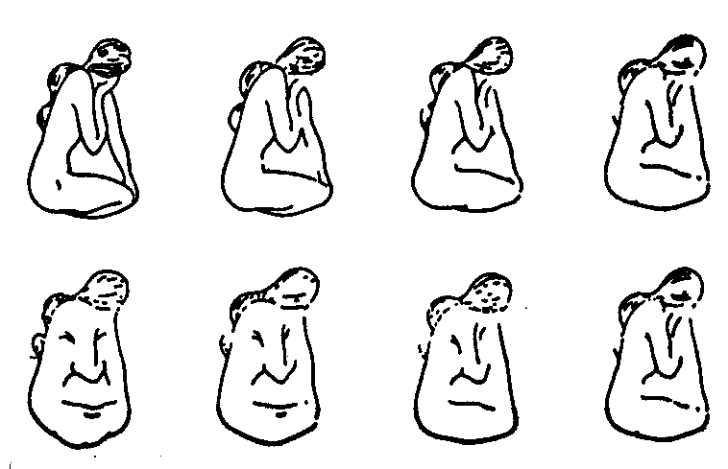
※ 첨부자료 19-2.(T/P자료)
기대(예측)의 영향 (그림 B)

Slide 59
Program 20
길고 짧은 것은 대봐야 안다.
목적
팀원들의 자발적인 참여를 통한 팀 Synergy의 효과를 느끼게 한다.
진행절차 및 방법
  전체 참가자를 5~6명 규모의 소단위로 팀을 나눈다.
  참가자가 가지고있는 소지품을 길게 늘어뜨리기를 하여 가장 길게 한 팀이 승리하게 된다고 설명한다.
  가지고 있는 일반적인 소지품은 물론 신발, 양말, 허리띠 등을 사용할 수 있고 수단과 방법을 가리지 않는 사람들은
  바지도 벗는데, 이것은 자유라고 설명한다
  1사람이 1개의 소지품을 내놓아야 한다는 Rule을 제시한다.
  교육장 책상과 의자를 벽쪽으로 display하고 중앙에 긴 줄 자를 늘어놓는다.
  가장 길게한 팀을 골라 간단한 기념품을 증정한다.
토의사항
  팀원들 중 가장 적극적으로 참여한 사람은 누구인가?
  팀 Synergy가 효과적으로 창출하기 위한 팀원들의 행동은 ?
준비물
  없음
진행시간
  15분
☞ 1. 이때 Rule은 정하기 나름임
(한 사람이 2개로 정해도 되고,
3개로 정해도 무방함)

Slide 60
Program 21
의미있는 단어 연결하기
목적
논리적이고도 창조적인 사고의 첫걸음을 디딜 수 있다.
진행절차 및 방법
  참가자를 그룹으로 나누고 각 그룹에서 한 명을 선정하여 아무 단어나 10개의 단어를 준비하라고 지시한다.
  5개의 칼럼을 만들고 10개의 단어가 나오면 이를 첫번째 칼럼에 세로로 나열하여 플립차트나 칠판 OHP 필름에 기재
  한다.
  다시 그룹별로 한명을 선정하여 10개의 단어를 준비하게 한 후 이를 다섯번째의 칼럼에다 세로로 나열하여 기재 하게
  한다.
  참가자에게 첫 번째 칼럼부터 5번째 칼럼까지 여러 단어를 사용하여 자연스럽게 연결시켜야한다고 설명한다.
  예 : 1. 강사 플립차트 오디오 시스템 비디오시스템 냩TV SET
  2. 달력 생일 케익 파티 촛불
토의사항
교육 참가자들에게 각 단어들 사이에 연관성에 대한 의견을 들어 보고 기발한 아이디어가 있을 경우 이를 공유한다. .
준비물
  플립차트.
  볼펜
진행시간
  10분

Slide 61
※ 첨부자료 21-1 (T/P자료)
1. 강사 -------------- -------------- -------------- -------------- TV 세트
2. 달력 -------------- -------------- -------------- -------------- 촛불
3. 시계 -------------- -------------- -------------- -------------- 보름달
4. 드레스 -------------- -------------- -------------- -------------- 와인
5. 가방 -------------- -------------- -------------- -------------- 버스
6. 컴퓨터 -------------- -------------- -------------- -------------- 부산
7. 어린이 -------------- -------------- -------------- -------------- 전화
8. 구름 -------------- -------------- -------------- -------------- 아파트
9. 반지 -------------- -------------- -------------- -------------- 파도
10. 일본 -------------- -------------- -------------- -------------- 중국
※ 상기 단어목록은 예시임.

Slide 62
Program 22
사각형은 몇 개일까요?
목적
눈에 보이는 현상과 보이지 않는 현상을 조화하여 문제해결을 할 수 있는 시각을 열어 준다.
진행절차 및 방법
  다음과 같이 그려진 OHP필름을 보여 준다 (첨부자료 22-1)
  .
  참가자들에게 총 몇 개의 정사각형이 있는지 질문 한다.
  참가자들에게 약 5분간 생각하도록 한다.
  자신들의 아이디어 또는 팀 별 의견을 를 적은 후 개인별 또는 조별로 발표하게 한다.
  정답 : 30개 = 전체 1개+ 16개의 각각의 사각형 + 4개가 하나인 정사각형 9개 + 9개가 하나인 정사각형 4개
준비물 : 첨부자료 22-1, OHP
진행시간
  5분

Slide 63
※ 첨부자료 22-1 (T/P자료)

Slide 64
Program 23
단편적 사고
목적
창의적인 아이디어로 사고를 할 수 있는 능력을 배양한다.
진행절차 및 방법
  참가자들에게 칠판에 첨부자료 23-1 로마자 IX를 OHP로 보여준다.
  브레인 스토밍의 방법으로 개인별 또는 그룹별로 6을 나타내 보라고 지시한다
  참가자들에게 ‘IX’로부터 단 1번의 획을 통해 6을 만들라고 주문한다.
  참가자들에게 약 5분간 생각하도록 한다.
  자신들의 아이디어를 적은 후 개인별 또는 조별로 발표하게 한다.
  정답 : SIX(첨부자료 23-2)를 OHP로 보여준다.
  교육 참가자들 가운데 알아 맞추었거나 다른 아이디어를 낸 사람을 시상한다.
준비물
  첨부자료 23-1, 23-2, OHP
  A4용지
진행시간
  5분

Slide 65
※ 첨부자료 23-1 (T/P자료)
IX

Slide 66
※ 첨부자료 23-2 (T/P자료)
SIX

Slide 67
Program 24
이등변삼각형 만들기
목적
참가자들의 창의적인 아이디어와 순발력을 알아본다.
진행절차 및 방법
  참가자들에게 같은 길이의 나무막대를 각 6개 씩 나누어 준다.
  그 나무막대를 이용해 4개의 이등변 삼각형을 만들어 보라고 한다.
  단, 나무막대를 부러뜨려도 상관없다. ¹
  각 팀별, 또는 개인별로 아이디어를 모을 수 있는 시간을 준다.
준비물
  첨부자료 24-1, OHP
  충분한 개수의 나무막대
진행시간
  5분
☞ 1. 교육 참가자들에게 처음에는
나무막대를 부러뜨려도 된다는
이야기를 하지 말고 참가자들
중에 이에 대해 질문을 하는 사람
이 있으면 이에 대해 가능함을
이야기 해 준다.

Slide 68
※ 첨부자료 24-1 (T/P자료)

Slide 69
Program 25
이야기 만들기
목적
참가자들의 순간적인 순발력과 재치를 알아본다.
진행절차 및 방법
  그룹을 2팀으로 나누어 리더를 한 명씩 뽑고 팀원의 순서를 정하도록 지시한다.
  각 팀별로 첨부자료 25-1에 제시된 동물군이나 식물군 중 하나를 선택하여 관련된 4자 성어나 속담을 준비토록 한다.
  준비된 4자성어나 속담을 팀원이 모두 공유토록 한다.
  진행자는 팀원의 순번을 첨부자료 25-1에 제시된 동물군,식물군 옆에 기록하고, 1팀의 1번부터 발표를 시작하게 한다.¹
  1번-개, 2번-원숭이, 3번- 곰… 순번대로 진행하다가 갑자기 4번에게는 지렁이를 발표하게 하는 등으로 팀원들의
  순발력을 Test한다.
  각 팀의 최종 결과를 집계하여 승리한 팀에게 간단한 시상품을 증정한다.
준비물 : 첨부자료 25-1, 25-2, OHP
진행시간
  15분
☞ 1. 참가자들에게 순간적으로 생각
나게 해야 하므로 발표 시간을
많이 주지 않는다.

Slide 70
※ 첨부자료 25-1 (T/P자료)
주어진 제시어를 이용하거나 또는 관련된 속담이나 사자성어를 만들어 보자
  동물군 식물군
  개 오이
  원숭이 감
  곰 이끼
  호랑이 호박씨
  고양이 도토리
  참새 대추
  쥐 쑥
  닭 호박
  지렁이 고추
  사슴 살구
  말 파
  돼지 조개
  벼룩 보리
  굼벵이 좁쌀
  여우 국화
  꿩 복숭아
  족제비 콩
  소 소나무
  빈대 떡잎
  다람쥐 겨자
  토끼 대나무

Slide 71
※ 첨부자료 25-2 (T/P자료)
  동물군 식물군
  개 : 개팔자가 상팔자 오이 : 오이 밭에서 갓끈 매지 않는다
  원숭이 : 조삼모사 감 : 감나무 밑에서 감 떨어지기를 기다린다.
  곰 : 재주는 곰이 부리고 재물은 되놈이 가져 간다. 이끼 : 구르는 돌에는 이끼가 끼지 않는다.
  호랑이 : 하룻강아지 범 무서운 줄 모른다 호박씨 : 밑구멍을 호박씨 깐다
  고양이 : 고양이 앞에 쥐 도토리 : 도토리 키재기
  참새 : 참새가 방앗간을 그냥 못간다 대추 : 대추나무에 연 걸리듯
  쥐 : 낮말은 새가 듣고 밤말은 쥐가 듣느다 쑥 : 쑥대밭이 되었다.
  닭 : 암탉이 울면 집안이 망한다 호박 : 호박이 넝쿨째 들어온다
  지렁이 : 지렁이도 밟으면 꿈틀한다 고추 : 작은 고추가 맵다
  사슴 : 지록위마 살구 : 빛 좋은 개 살구
  말 : 주마가편 파 : 검은 머리 파뿌리
  돼지: 돼지 목에 진주 조개 : 어부지리
  벼룩 : 벼룩도 낮 짝이 있다 보리 : 보릿고개
  굼벵이 : 굼뱅이도 기는 재주가 있다 좁쌀 : 좁쌀 여우, 좁쌀로 뒤웅박을 판다
  여우 : 여우를 피해 가니 호랑이가 나타난다. 국화 : 오상고절
  꿩 : 꿩 먹고 알 먹고 복숭아 : 무릉도원
  족제비 : 족제비도 낮 짝이 있다. 콩 : 콩 심은 데 콩 나고 팥 심은 데 팥 난다.
  소 : 쇠 뿔도 당김에 빼라 소나무 : 낙락장송
  빈대: 제비도 낮 짝이 있고 빈대도 콧잔등이 있는 법 떡잎 : 될성부른 나무는 떡 잎부터 알아 본다.
  다람쥐 : 다람쥐 쳇바퀴 돌기 겨자 : 울며 겨자 먹기
  토끼 : 두 마리 토끼를 한 꺼 번에 잡는다. 대나무 : 죽마고우

Slide 72
Program 26
이런 경우에는 어떻게?
목적
문제해결의 새로운 방법을 제시할 수 있는 아이디어 도출을 할 수 있다.
진행절차 및 방법
  다음과 같은 상황에서 어떻게 문제를 해결 할 수 있는지를 팀 별로 토의 할 수 있도록 한다.
[사례]
Annual Bob Hope Desert Classic 16번째 홀에서 샘은 버디를 낚을 수 있는 아이론 샷을 날렸다.
그는 여유만만한 표정으로 다가가서는 살짝 친다는 것이 그만 갤러리들이 그린 위에다 무심코 흘린 비닐백 안으로
공을 집어 넣은 것이다.
이 상황에서 비닐백안으로 들어간 공을 꺼내기 위해 어떤 인위적인 행동을 취한다면 그에게 패널티가 주어질 것이며,
그렇지 않고 만약 비닐 백에 공이 있는 채로 치면 정확한 샷을 날릴 수 없을 것이다.
토의사항
  이 문제를 해결할 수 있는 새로운 방법은 있는가?
  이 상황에서의 핵심 문제는 무엇인가?
  공을 백안에서 직접 꺼내지 않는다면 그 외의 어떤 방법으로 공과 백을 분리할 수 있겠는가?
준비물 : 없음
진행시간
  10분

Slide 73
Program 27
상호보조
목적
교육내용에 대한 개념 파악에 있어 교육생 상호간의 교류나 교육내용 이해의 폭을 넓힌다.
진행절차 및 방법
  교육이 끝나가는 시점에서 참가자들에게 다음 그림이 그려져 있는 종이를 나누어 준다.
  자신의 이름을 가운데 원 안에 쓰게 하고, 팀원들 중 또는 같은 클래스에 참가한 사람들 중 자신이 도움을 주거나
  그들이 지지 했던 사람들의 이름을 맨 위의 원 안에 써 넣도록 한다.
  그들 중에는 짧게나마 서로에 대한 이야기를 하며 감정적으로, 사회적인 지위상으로 또는 같은 견해를 가졌다는
  이유만으로 서로에게 호감을 갖는 사람들이 있을 것이다.
  그 다음에는 자신이 도움을 받았던 사람들의 이름을 맨 아래 원 안에 써 넣도록 한다. 의견을 공유하며 자신들의
  마음을 열고 서로에게 호감을 가졌던 사람들이 있을 것이다. 그들의 이름과 함께 전화번호도 함께 써 넣으면 좋다.
토의사항
  위와 같이 유도했을 때, 5명을 다 채우지 못한 사람들이 있는가? 그렇다면, 그들은 왜 그렇게 되었는가?
  자신이 도움을 받은 또는 받을 사람과 자신이 도울 또는 도운 사람들은 몇 명이나 겹치는가?
  어떤 방법으로 타인으로 부터 도움을 이끌어 낼 수 있을가?
  어떤 방법으로 자신이 타인에게 도움을 줄 수 있을 까?
준비물
  첨부자료 27-1
진행시간
  10분

Slide 74
※ 첨부자료 27-1 (Handout)
자신이 도움을 준/줄 사람들에 대한 리스트
자신에게 도움을 준/줄 사람들에 대한 리스트

Slide 75
Program 28
문장 만들기
목적
그림을 보고 연상되는 영어 문장을 구성해 봄으로써 각자의 창의력과 문장구성능력을 알아 본다
진행절차 및 방법
  첨부자료 28-1에 제시되는 그림이나 내용을 보고 짧은 문장을 만들어보도록 한다.
  정답은 다음과 같다
1. Constant or Continual Change
2. Changing Times
3. Budget in Target
4. No Money Left
5. Downsizing
6. Coming in under Budget
7. Broken Commitments
8. Bottom-line Result
준비물
  첨부자료 28-1, 28-2, OHP
진행시간
10분

Slide 76

※ 첨부자료 28-1 (T/P자료)
1.
Change change change
Change change change
Change change change
2.
Times Times Times
Times Times Times
Times Times Times
3.
4.
Money
Money
Money
Budget
5. S
I
Z
I
N
G
6.
Budget
Coming in
8.
7.
Com mitment
Results

Slide 77
※ 첨부자료 28-2 (T/P자료)
해 답
1. Constant or Continual Change
2. Changing Times
3. Budget in Target
4. No Money Left
5. Downsizing
6. Coming in under Budget
7. Broken Commitments
8. Bottom-line Result

Slide 78
Program 29
1년 후의 모습
목적
변화하는 자신의 모습을 그려 보면서 리더로서 또는 조직구성원으로서의 향후 Vision을 세울 수 있다.
진행절차 및 방법
참가자들에게 각자 1년 후 바로 지금 현재 자신의 모습을 상상하라고 한다. 5분 정도 침묵이 흐르게 한 후
다시 참가자들에게 바로 1년 전 지금 현재 자신의 모습을 또한 회상하게 한다.
5분 정도 생각하게 한 후, 종이를 한 장 씩 나누어 주고 1년 전과 1년 후의 자신의 모습을 생각한대로 비교하여
적게 한다. 완성이 되면 조별 또는 개인 별로 발표하게 한 후 지금의 상황을 대중들과 함께 공유한다.
토의사항
  과거 1년 전의 자신의 모습을 돌이켜 보았을 때 지금 현재와 무엇이 어떻게 다른가?
  지금과 1년 후 현재 자신의 모습은 또한 어떻게 다른가?
  그렇게 다르게 된 계기나 이유가 되는 상황을 설명해 보자
준비물 : 첨부자료 29-1
진행시간
  25분

Slide 79

※ 첨부자료 29-1 (T/P자료)
1년 전의 모습
1년 후의 모습

Slide 80
Program 30
제스처 자기소개
목적
말이 아닌 제스쳐를 통해 자기소개를 하면서 커뮤니케이션의 중요성을 새로이 인식하고, 대인관계에 있어서의
표현 방법의 다양성과 그 중요성을 이해한다.
진행절차 및 방법
  두 명 씩 짝을 지어 앉게 한다.
  2분 동안 시간을 주고 말이 아닌 행동이나 제스쳐, 지시 등 그 이외의 표현 방법으로 자신을 서로 상대방에게
  소개하도록 한다.
  절대 말을 사용하지 말고 예를 들면 결혼반지 등을 이용하여 자신이 결혼을 했음을 알리거나 뛰는 시늉을 하여
  조깅을 한다는 것을 알리는 방법을 이용하여 서로 소개하도록 한다.
  다음 장에 나오는 요소들에 대해 중점적으로 설명하고 이를 평가하도록 한다.
  2분이 지나면, 공개적으로 한 팀씩 나와 서로 표현한 것을 이야기 해 보도록 한다.
  먼저 상대방으로 부터 알아낸 정보를 한 사람이 발표하면 다른 한 사람은 이것에 대해 1-5점까지 점수를 매긴다.
토의사항
  얼마나 정확하게 자신의 정보들을 제스쳐를 통해 상대방에게 전달하였는가?
  얼마나 정확하게 파트너는 자신의 제스쳐를 알아내었는가?
  말이 아닌 표현에 있어서 어떤 점이 가장 장애가 되었는가?
준비물 : 첨부자료 30-1
진행시간
  10분

Slide 81
※ 첨부자료 30-1 (Handout)
■ 다음의 요소들에 대해 말이 아닌 행동이나 제스쳐로 자신을 소개해 보자
  나이 (10) : 점
  취미 (10) : 점
  가족사항(10) : 점
  결혼 여부 (10) : 점
  좋아하는 것(10) : 점
  싫어하는 것 (10) : 점
  현재 하는 일 (10) : 점
  존경하는 사람(10) : 점
  좋아하는 계절 (10) : 점
  수업 참석 소감 (10): 점

Slide 82
Program 31
예측능력
목적
단편적인 사고의 한계를 깨우치게 한다.
진행절차 및 방법
  첨부자료 31-1을 참가자들에게 보이기 전에 화살표 아래 방향으로 주시해서 보라고 말한다.
  이 그림이 의미하는 내용을 아는 사람은 조용히 손을 들 뿐이지 결코 입 밖으로 내지 않도록 한다.
  5분 정도 더 주시하게 한 후 아직도 의미하는 바를 깨닫지 못한 사람에게는 흰 색 부분을 주시해서 보도록 한다.
  결국 ‘Fly’라는 단어를 유추해 낼 때까지 시간을 준다.
  우리가 보는 세상(또는 세계관)에 대하여 하나의 관점으로만 보지말고 여러 각도에서 볼 수 있다는 것을 피드백
  한다.
준비물 : 첨부자료 31-1, OHP
진행시간
  10분

Slide 83
※ 첨부자료 31-1 (T/P 자료)

Slide 84
Program 32
일방적인 대화
목적
일방적인 대화가 어떤 문제들을 일으키는 지를 알 수 있도록 한다.
진행절차 및 방법
  참가자들 중에 한 사람을 지명한다.
  앞에 나오게 하여 첨부자료 32-1을 보여 주고 다른 참가자들에게 제스쳐나 다른 행동이 아닌 오직 말로서 그림들을
  번호순서대로 설명하게 한다.
  다른 참가자는 설명을 듣고 A4용지에 그림을 그려야 하는데, 이때 참가자들에게는 절대 질문을 할 수 없도록 한다.
  정해진 시간동안에 모든 그림을 오직 말로써만 설명하게 한 후 각자 그린 그림을 책상 위에 놓게 한다.
  모든 참가자들의 작업이 끝난 후 다음 그림을 OHP로 보여 주면서 얼마만큼 똑같이 그렸는지를 판단하게 한다.
  그룹별로 결정하여 경쟁을 하게 한 후 가장 비슷하게 한 팀을 선정하여 시상한다.
  단, 반드시 번호 순서대로 일방적으로 이야기 하게 하고 여타의 질문이나 그 밖의 커뮤니케이션은 제한해야만 한다.
준비물 : 첨부자료 32-1
진행시간
  20분

Slide 85
※ 첨부자료 32-1 (T/P 자료)
6
4
3
5
2
1

Slide 86
Program 33
읽기/암기 연습
목적
참가자의 순간적인 인식능력이 어느 정도인가를 파악한다.
진행절차 및 방법
  세 명이 한 팀을 이루도록 한다.
  첨부자료 33-1을 세모 카드 모양으로 오려서 준비한다.
  진행자가 카드를 차례로 뒤집어 주며 카드 내용을 읽는다.
  제일 먼저 읽은 카드 내용을 참가자로 하여금 백지에 적도록 한다.
  그 다음 두 번째로 읽은 카드, 세 번째로 읽은 카드 내용을 순서대로 적게 한다.
  다 적은 후 실제 카드에 적힌 순서대로 적었는지 확인한다.
토의사항
  왜 자신이 본 순서대로 적지 못했는지를 토의 해 본다.
준비물 : 첨부자료 33-1, OHP
진행시간
  10분

Slide 87
※ 첨부자료 33-1 (T/P 자료)
장독 안에
생쥐
우물 안에
박쥐
동굴 안에
돼지
(1)
(2)
(3)

Slide 88
Program 34
산수 테스트
목적
이미 형성된 뇌의 인지 구조를 변경시키는 것이 매우 어렵다는 것을 이해시킨다.
진행절차 및 방법
  다음 장에 나오는 간단한 산수 문제를 준비한다.
  일단 참가자들에게 ‘간단한 산수문제를 30초 안에 풀어 보세요’라고 말한 뒤 테스트 용지를 나누어 준다.
  시작하는 시점을 똑같이 하기 위해서 용지를 받은 참가자들에게 잠시 대기하라고 지시한다.
  참가자에게 다 배부되었으면, ‘전체 준비, 시작’ 이라는 구령과 함께 30초를 잰다.
  이때 어떠한 질문도 받지 않고 설명도 하지 않고 곧바로 문제를 풀도록 한다.
  30초가 지나면 ‘그만, 30초가 지났습니다’ 라고 이야기 하고 테스트 용지를 책상 위에 놓게 한다.
  1 번 부터 정답을 맞추도록 한다.
토의사항
  팀별로 답을 맞추게 한 후 답이 틀렸을 경우 그 이유를 생각해 보도록 한다.
준비물 : 첨부자료 34-1, 34-2, OHP
진행시간
  10분

Slide 89
※ 첨부자료 34-1 (Handout 자료)
다음에 나오는 간단한 산수 문제를 30초 안에 풀어 보자.
+는 곱하고, ÷ 는 더하고 -는 나누고 X는 빼는 방식으로 적용해서 다음 문제를 풀어 보자
1. 8 + 2 = 21. 14 -7=
2. 9 +11 = 22. 6 x 5=
3. 4 x 3 = 23. 8 + 3 =
4. 6 ÷ 2 = 24. 7 x 2 =
5. 9 - 3 = 25. 9 + 2 =
6. 7 x 4 = 26. 8 - 4 =
7. 4 + 4 = 27. 9 + 6 =
8. 8 - 4 = 28. 1 ÷ 1 =
9. 12 x 2 = 29. 8 x 7 =
10. 20 - 10 = 30. 13 - 1 =
11. 9 - 1 = 31. 16 - 4 =
12. 5 + 6 = 32. 8 x 2 =
13. 2 x 1 = 33. 9 ÷ 9 =
14. 10 - 5 = 34. 6 x 2 =
15. 12 + 2 = 35. 8 + 4 =
16. 6 ÷ 6 = 36. 10 - 2 =
17. 8 + 5= 37. 4 -1 =
18. 6 + 6= 38. 18 - 3 =
19. 17 x 2 = 39. 8 +2 =
20. 14 ÷ 7= 40. 15 x 3 =

Slide 90
※ 첨부자료 34-2 (T/P 자료)
다음에 나오는 간단한 산수 문제를 30초 안에 풀어 보자.
+는 곱하고, %는 더하고 -는 나누고 X는 빼는 방식으로 적용해서 다음 문제를 풀어 보자
1. 8 + 2 = 16 21. 14 -7 = 2
2. 9 +11 = 99 22. 6 x 5 = 1
3. 4 x 3 = 1 23. 8 + 3 = 24
4. 6 ÷ 2 = 8 24. 7 x 2 = 5
5. 9 - 3 = 3 25. 9 + 2 = 18
6. 7 x 4 = 3 26. 8 - 4 = 2
7. 4 + 4 = 16 27. 9 + 6 = 54
8. 8 - 4 = 2 28. 1 ÷ 1 = 2
9. 12 x 2 = 10 29. 8 x 7 = 1
10. 20 - 10 = 2 30. 13 - 1 = 13
11. 9 - 1 = 9 31. 16 - 4 = 12
12. 5 + 6 = 30 32. 8 x 2 = 6
13. 2 x 1 = 1 33. 9 ÷ 9 = 18
14. 10 - 5 = 2 34. 6 x 2 = 4
15. 12 + 2 = 24 35. 8 + 4 = 32
16. 6 ÷ 6 = 12 36. 10 - 2 = 5
17. 8 + 5= 40 37. 4 -1 = 4
18. 6 + 6= 36 38. 18 - 3 = 6
19. 17 x 2 = 15 39. 8 +2 = 16
20. 14 ÷ 7= 21 40. 15 x 3 = 12

Slide 91
Program 35
종이 찢기
목적
간단한 의사 소통에도 적절하지 않은 표현으로 인해 제대로 전달되지 않은 경우가 있다.
불분명한 표현이나 정확하지 않은 상황에서 의사전달을 할 경우, 그 결과가 어떻게 나오는가를 관찰하고 해결 방법을
모색한다.
진행절차 및 방법
  먼저 그룹을 나눈다. 각 그룹에서 1명씩 지원자를 받아서 전체 참가자들 앞에 세운다.
  지원자들의 눈을 가리고 그들에게 A4용지를 나누어 준다.
  먼저 종이를 반으로 접도록 한다.
  그 다음 접은 종이의 오른 쪽 아래 모서리 끝은 조금 자르도록 한다.
  그 다음 다시 종이를 반으로 접은 후 오른 쪽 위쪽의 모서리 끝을 조금 자르도록 한다.
  다시 종이를 반으로 접도록 한다. 다시 왼쪽 아래 모서리를 자르게 한다.
  그것을 다시 반으로 종이를 접게 한 후 왼쪽 위 모서리를 자르게 한다.
  다 끝난 후 눈을 뜨고 각자의 종이를 편다.
  각 지원자들의 종이 모양이 제각각 다르다는 것을 발견할 것이다.
토의사항
서로 다르게 나온 모양을 보면서 어떤 이유로 이렇게 틀린 모양으로 나왔는지를 토의 한다.
준비물 : A4 용지
진행시간
  5분

Slide 92
Program 36
관리자 인상
목적
게임을 통하여 리더쉽이나 개인 성향을 파악하고 상사와 부하직원의 관계를 알아본다.
진행절차 및 방법
  전체 그룹을 5~6명의 팀으로 나누고 팀원끼리 서로에 대한 성격 파악이나 장단점을 파악할 수 있는 시간을 준다.
  먼저 손바닥 크기의 카드를 두 종류로 만들어 첫 번째 카드를 각 참가자들에게 나누어 주고 자기가 속한 그룹에서
  상사의 이미지나 역할에 가장 잘 맞을 사람을 한 사람을 적으라고 지시한다.
  그 밑에 왜 그 사람을 상사로서 적합하다고 선택했는지 그 사람의 성향이나 성격 등 자신이 파악한 바를 그 밑에
  함께 적는다.
  두 번째 카드를 나누어 주며 팀원 중 부하직원으로서 가장 적합한 사람을 선정하여 적으라고 한다.
  역시 그 밑에 그 사람이 왜 부하직원으로서 적합한지 그 사람의 성향이나 성격들을 위주로 적게 한다.
  이를 팀별로 취합하여 가장 상사로서 적합한 사람, 그리고 부하직원으로 적합한 사람을 한 명씩 발표한다.
  또한 그들의 성향이나 성격, 장단점 등 도출된 정보를 많은 사람과 함께 공유한다.
토의사항
자신이 상사나 부하직원으로 선택되어졌다고 가정하고 그 때 자신의 기분은 어떠한지 얘기해 보도록한다.
준비물 : A4 용지, 두꺼운 재질의 백지 카드
진행시간
  20분

Slide 93
Program 37
아는 것과 행동하는 것의 차이
목적
직원들의 Knowledge, Skills, Value에 대하여 명확하게 인지하고 대응방법을 이해시킨다.
진행절차 및 방법
  먼저 참가자들에게 자기 주변의 한 동료를 상상하게 하고 첨부자료 37-1에 나오는 도표에 표시를 하도록 한다.
  표시방법
  -. 세로축의 ‘충분한 업무지식을 보유하고 있는가?’에 대한 해답을 10점 만점 중에서 표시하도록한다.
  -. 가로축의 ‘적절한 업무태도를 가지고 있는가?’ 에 대한 해답을 10점 만점 중에서 표시하도록한다.
  그 다음 네 개의 도표 안에 해당하는각각의 지원자 네 명을 선정하여 각 도표에 해당하는 문제점을 어떻게 풀 것인지를
  논의 한다.
  특히 교육훈련이 필요한 사람은 누구인지 집중 토론해 본다.
  토론이 끝나면 도표에 대한 해설을 한다.
  -. 1번째 사각도표 : 직원이 충분한 업무지식은 있으나, 적절하지 않은 업무자세를 가지고 있을 경우,
  문제는 동기부여에 대한 문제가 있는 것이다. 이 경우 직원의 업무성과에 대한 충분한 보상을 해주는 것이
  문제해결의 한 방법이 될 것이다.
  -. 2번째 사각 도표 : 만약 직원이 업무지식과 업무자세 는 완벽하지만 , 본인은 자신의 업무에 만족을 하지 않을
  경우에는 조직관리상에 문제가 있는 것이다. 업무환경적, 조직 관리적인 면에서 문제를 해결하여야 할 것이다.
  -. 3번째 사각도표 : 만약 직원이 업무지식도 부족하고 업무자세도 부적절하다면, 그 직원은 업무배치가 잘못 된
  것이다. 다른 적절한 부서로 이동시키는 방법이 있을 것이다.
  -. 4번째 사각도표 : 만약 직원이 업무성과에 대한 욕구가 있으나 업무지식도 부족하고 업무자세도 부족하다면
  그 직원에게는 적절한, 필요한 교육/훈련을 시켜야 한다.
준비물 : 첨부자료 37-1
진행시간
  60분

Slide 94
※ 첨부자료 37-1 (Handout , T/P 자료)
(10)
High
Motivation
Resource/Environment
충분한 업무지식을
보유하고 있는가?
Selection/Discharge
Transfer
Training
(1)
Low
(1)
Low
(10)
High
적절한 업무태도를 가지고 있는가?

Slide 95
Program 38
강사평가
목적
교육참가자로 하여금 강사에 대한 평가를 더욱 부드럽고 효과적으로 할 수 있도록 한다.
진행절차 및 방법
  먼저 참가자들에게 강의가 끝났음을 알리고 강사 본인에 대한 평가를 한다고 설명한다.
  이때 직접적인 말이나 글로써 하는 것이 아니라 강사나 강사 스타일에 대한 평가를 동물을 유추해서 하도록 한다.
  강사에 대한 평가를 나타내는 동물을 백지에 그리도록 하고 다 그린 후 강사에게 제출토록 한다.
  강사는 이전 차수 참가자들에게 받았던 예를 들면서 본인의 평가 결과를 참가자들과 함께 공유한다.
준비물 : A4 용지
진행시간
  10분

